Slide 1
Минеральная вода
Исследовательская работа
Пить или не пить?

Slide 2

Введение
«…минеральные воды капризны и требуют деликатного обращения, они нежнее драгоценных вин…»

Slide 3
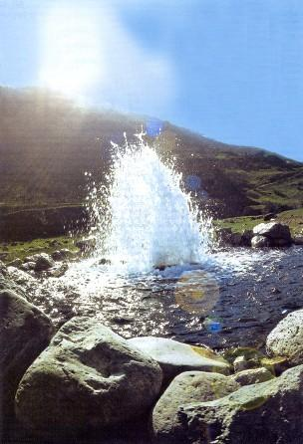
Минеральная вода
Минеральные воды - это воды подземных источников.
Любая вода из подземных, подпочвенных источников или открытых водоемов содержит минеральные соли, их нет лишь в дистиллированной воде.
Минеральные воды под влиянием определенных факторов сотни лет формируются в подземных источниках.

Slide 4

Минеральная вода
Во многих развитых странах потребление минеральной воды превышает 100 литров в год на человека.
Один завод в Италии выпускает минеральной воды больше, чем вся Россия!

Slide 5
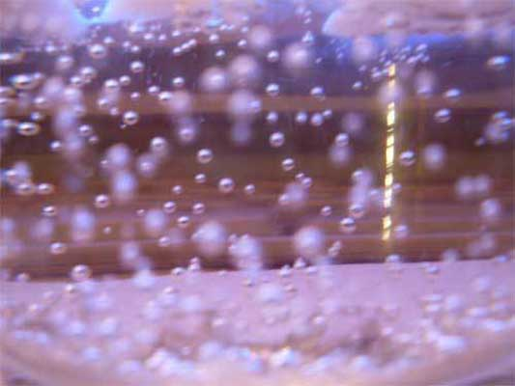
Газированная вода - не для лечения
Многие виды минеральной воды отечественного производства загазированы.
Газированная минеральная вода отличается от той, которую получают непосредственно из источника, а потому лучше не использовать ее в лечебных целях, поскольку желаемого эффекта можно и не дождаться.

Slide 6
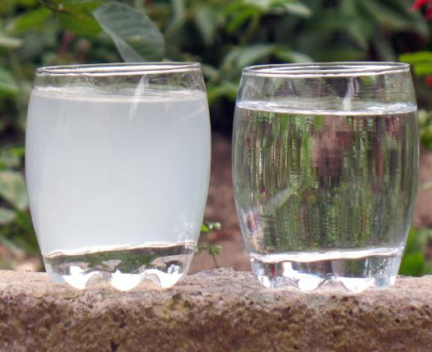
Минерализованная, но не минеральная
Существует еще искуственно-минерализованная вода. По сути – это обычная вода с добавлением минеральных солей.
По химическому составу они могут быть идентичны, но если натуральная минеральная вода обладает лечебным эффектом, то искусственная относится исключительно к столовым водам.

Slide 7
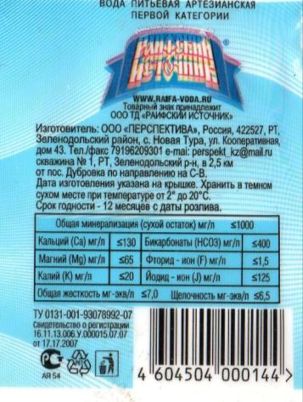
Требование к этикетке
Она должна содержать:
- наименование продукции
- название воды
- сведения о минерализации
- наименование группы
- адрес производителя
- торговую марку
- номер технических условий
- условия и сроки хранения.

Slide 8
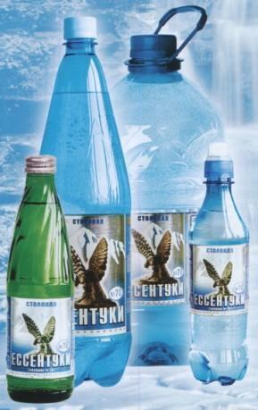
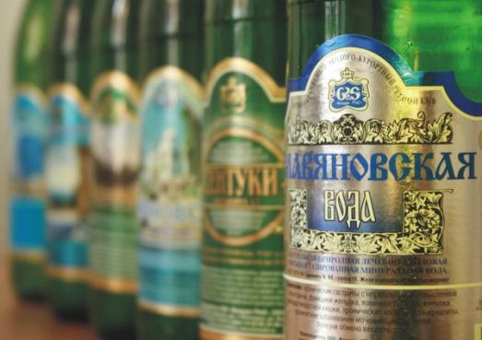
Какую же воду нам пить?
Три категории минеральных вод:
Лечебные
Лечебно-столовые
Столовые

Slide 9
Какую же воду нам пить?
Лечебные минеральные воды
направлены на лечение различных заболеваний. Их можно потреблять по совету врача при соответствующих заболеваниях.
Лечебно-столовые минеральные воды отличаются меньшим содержанием солей и приятным вкусом. На эти воды распространяются все те же ограничения, что и на лечебные.
Столовые минеральные воды , которые можно использовать постоянно, без каких-либо ограничений.

Slide 10

Основная часть
Цель работы:
проверить соответствие указанных ионов на этикетке действительности, тем самым выявить фальсифицированную воду.

Slide 11
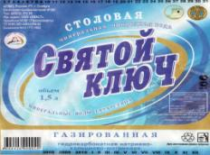
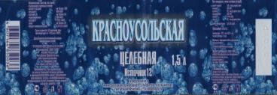
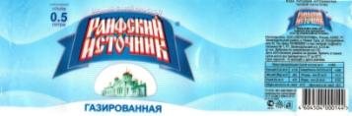

Святой ключ
Красноусольская
Раифский источник
Bon-Aqua

Slide 12


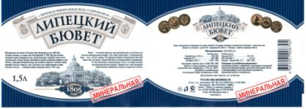
Волжанка
Альдермышский источник
Липецкий бювет

Slide 13
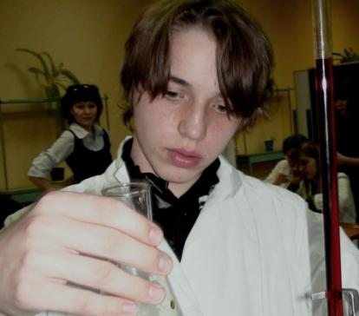
Исследовательская работа
Экспресс-метод «Определение степени минерализации»
Определение растворимых примесей и органических веществ

Slide 14
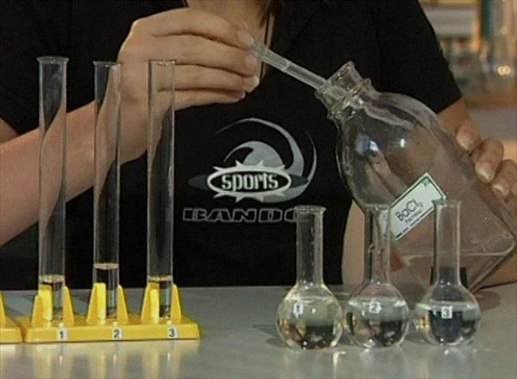
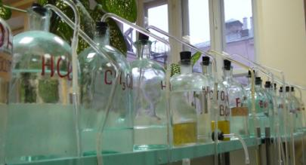
Исследовательская работа
Определение рН воды
Определение хлорид-ионов

Slide 15
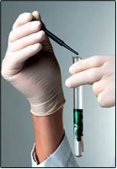
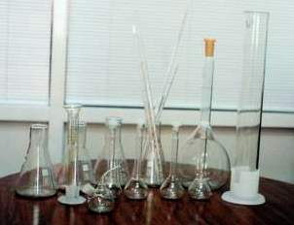
Исследовательская работа
Определение сульфат – ионов
Определение карбонатной жесткости воды

Slide 16
Результаты исследования
Содержание Марка ионов воды | рН | Гидрокарбонаты Мг/л | Приме- си орг. веществ | Содржа ние CI⁻. Мг / л | Содржа ние SO₄² ⁻ Мг /л | Жесткость Мг экв/ л | Минера лизация
«Липецкий бювет», минеральная | Около 7 | 350 | нет | 500-1000 (550-850) | Более 1500(1200-1500) | Менее 7 | +
«Хотнинская», природная питьевая, | Около 7 | 400 | нет | - | - | Менее 7 | +
«Раифский источник», природная питьевая | Около 7 | 400 | нет | - | - | Менее 7 | +
«Альдермышский источник», природная | Около 7 | 450 | нет | 1-10 ( - ) | - ( - ) | Менее 7 | +
Bon Aqua чистая питьевая | Около 7 | 100 | нет | 100- 150 (менее 150 ) | -( менее 190) | Менее 7 | -
«Красноусольская», минеральная | Около 7 | 300 | нет | 200 (250) | 1500 (1100-1450) | Менее 7 | +
«Волжанка», столовая слабо минерализированная | Около 7 | 350 | нет | 10-100 (100-150) | 100-1000 (1000- 1500) | Менее 7 | +
«Святой ключ», минераль ная природная | Около 7 | 250 | нет | 100-500 (-) | 10-100 (-) | Менее 7 | +
природная вода из источника в д. Сафоново | Около 7 | 600 | нет | 100-500 | - | Более 7 | +

Slide 17

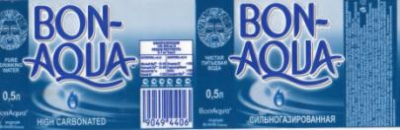


Выводы
«Липецкий бювет», «Хотнинская», «Bon-Aqua», «Красноусольская», «Волжанка», «Раифский источник», соответствуют рекламации заявленной на этикетке.

Slide 18
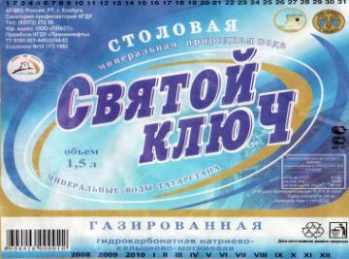
Выводы
Вода «Святой ключ» не соотвествует качеству.
Этикетка оформлена с нарушением.

Slide 19

Выводы
Вода «Альдермышский источник» не соответствует качеству.
В воде присутствуют хлорид-ионы, которые не указаны на этикетке.

Slide 20

Рекомендации
Если этикетка имеет дорогую полиграфию, если дата производства не проштампована, а указана на крышке или на корпусе бутылки, есть вероятность того, что Вы покупаете настоящую воду.

Slide 21
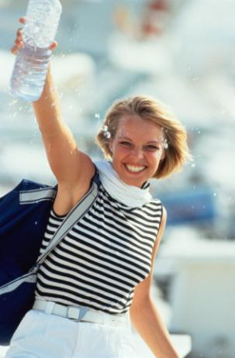
Рекомендации
Советы при выборе столовой минеральной воды:
- отдать предпочтение воде из подземного источника
- обратить внимание на срок работы компании в этом направлении
- обратить внимание на качественные показатели с точки зрения критериев физиологической ценности воды
- обратить внимание на полученные награды

